Slide 1
ADIYAMAN ÜNİVERSİTESİ
KÜTÜPHANE VE DOKÜMANTASYON DAİRE BAŞKANLIĞI
(2021 FAALİYET SUNUMU)

Slide 2
KÜTÜPHANEMİZ
ALLPPT.com _ Free PowerPoint Templates, Diagrams and Charts

Slide 3
MİSYONUMUZ
Eğitim ve araştırma programlarının gereksinimleri doğrultusunda bilgiyi, hizmet vermekte olduğu kitleye çağdaş bilgisayar ve yayın teknolojilerini kullanarak hızlı ve ekonomik bir şekilde, mesleki dayanışma ve işbirliğine dayalı, çalışanlarıyla birlikte gelişmelere ayak uyduran modern bir kütüphane olmak.

Slide 4
VİZYONUMUZ
Üniversitemizi uluslararası düzeyde tanınmış üniversiteler içinde görebilmek için kütüphanemizi çağa uygun bir bilgi merkezi yapmaktır.

Slide 5
HEDEFLER
Memnuniyet oranını artırmak.
Elektronik ve basılı kaynak sayısını ihtiyaçlar doğrultusunda sürekli artışını sağlamak
Okuyucu sayısını ve ödünç yayın sayısını artırmak.

Slide 6
AMAÇ
Kütüphaneler, Üniversitenin eğitim-öğretim ve araştırma çalışmalarına uygun ortam
hazırlamak amacıyla; her türlü bilimsel materyali düzene koyan ve sunan kurumlardır.
Üniversite kütüphanemiz bu amacı gerçekleştirmek üzere;
Gereken her türlü bilgi ve belgeyi sağlar,
Sağlanan bilgi ve belgeleri bütün araştırmacıların, üniversite öğrencilerinin ve çalışanlarının kullanımına sunulacak şekilde düzenler,
Mevcut bilgi kaynaklarından en iyi şekilde yararlanılmasını sağlar, kullanıcıya kurum içinde ve dışında hizmet verir,
Üniversitelerin kütüphanecilik bölümleri öğrencilerinin zorunlu uygulama ve staj programlarının yürütülmesinde yardımcı olurlar.

Slide 7
YASAL DAYANAKLAR
.
21.11.2007 tarihinde Üniversitemiz senatosunda kabul edilen,
“Adıyaman Üniversitesi
Kütüphane Yönergesi”
17.06.2015 tarihinde Üniversitemiz senatosunda kabul edilen,
“Adıyaman Üniversitesi Açık Erişim ve Kurumsal Arşiv
Politikası’’
2547 YÖK Mevzuatı,
657 Devlet Personeli Kanunu
ve 4735 Kamu İhale
Kanunu ve diğerleri.

Slide 8
KOMİSYON
Komisyon; Kütüphane koleksiyonunda bulunması için istekte bulunulan yayınların seçimini yapar, kütüphane hizmetlerinin gelişen sistemlere uyumlanarak yürütülmesi ve kütüphanenin sürekli gelişimine yönelik olarak yapılması gerekenleri belirleyerek önerilerde bulunur.
Kütüphane Komisyonu; Üniversite Senato tarafından 3 (üç) yıl için seçilen 1 (bir) başkan ve en az 3 (üç), en fazla 7(yedi) öğretim üyesinden oluşur.

Slide 9
PERSONEL
KADRO DURUMU
Akademik uzman kadrosunda çalışanlar (2547 sayılı yasaya uygun) | 1
Teknik hizmetler sınıfı (Kütüphaneci) | 5
Genel idari hizmetler sınıfı | 4
Toplam | 10

Slide 10
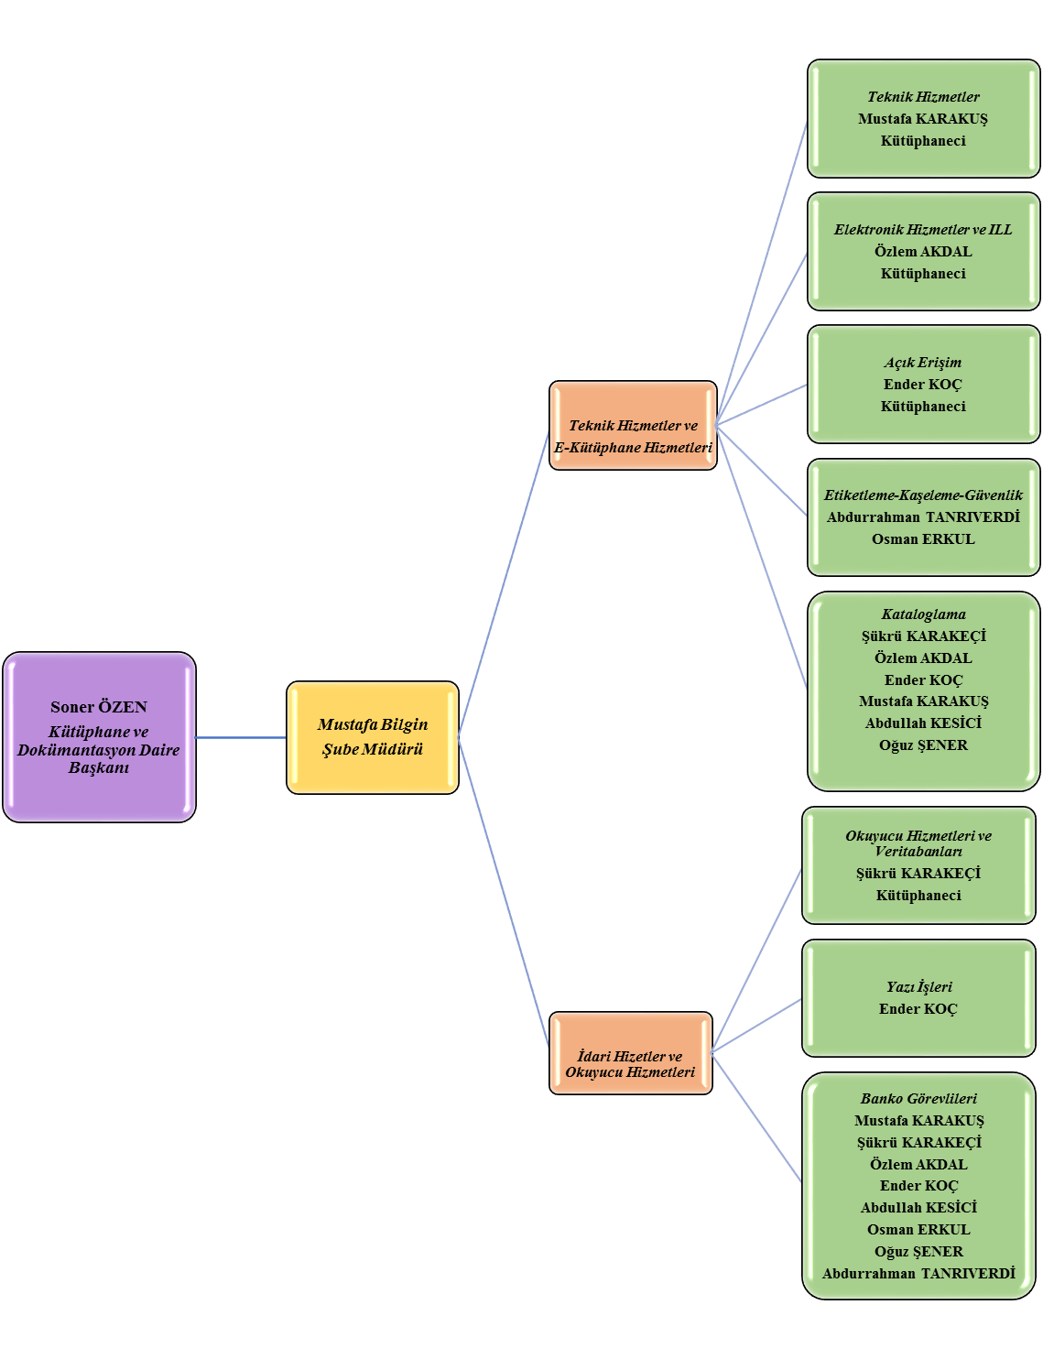
ORGANİZASYON ŞEMASI
.

Slide 11
FİZİKSEL ALAN
SALON | Kitap ve okuma salonu | 540 m²
OFİS | 1 Daire Başkanı ve 1 Şube Müdürü olmak üzere 2 oda | 48 m²
OFİS | 4 Personel Odası | 96 m²
TOPLAM |  | 684 m²
Ayrıca Kütüphanemizden bağımsız 125 kapasiteli bir okuma salonumuz bulunmaktadır.

Slide 12
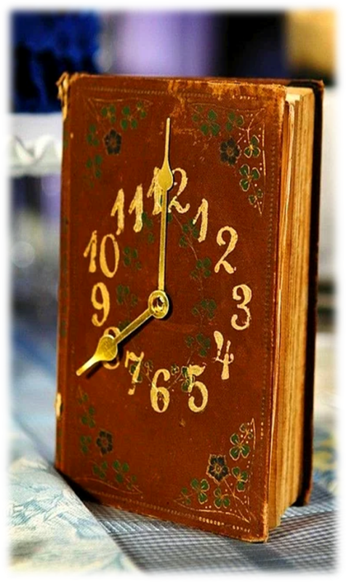
ÇALIŞMA SAATLERİ
EĞİTİM ÖĞRETİM DÖNEMİ MERKEZ KÜTÜPHANE ÇALIŞMA SAATLERİ
HAFTA İÇİ | CUMARTESİ | PAZAR
09.00-19.00 | 09.00-16.00 | Kapalı
YAZ DÖNEMİ MERKEZ KÜTÜPHANE ÇALIŞMA SAATLERİ
HAFTA İÇİ | CUMARTESİ | PAZAR
08.00-12.00 13.00-17.00 | Kapalı | Kapalı
(NOT: Eğitim öğretim dönemi 08.00-09.00 saatleri arası temizlik ve raf dizimi yapılmaktadır.)

Slide 13
KÜTÜPHANE OTOMASYON SİSTEMİ
Kütüphane Otomasyon Sistemi olarak
"Yordam Programı" kullanmaktadır.
Okuyucularımız web üzerinden tarama,
rezerve, süre uzatımı vs. işleri
yapabilmekte, ayrıca cep kütüphanem
uygulaması ile akıllı telefonlarda kullanılabilmektedirler.

Slide 14
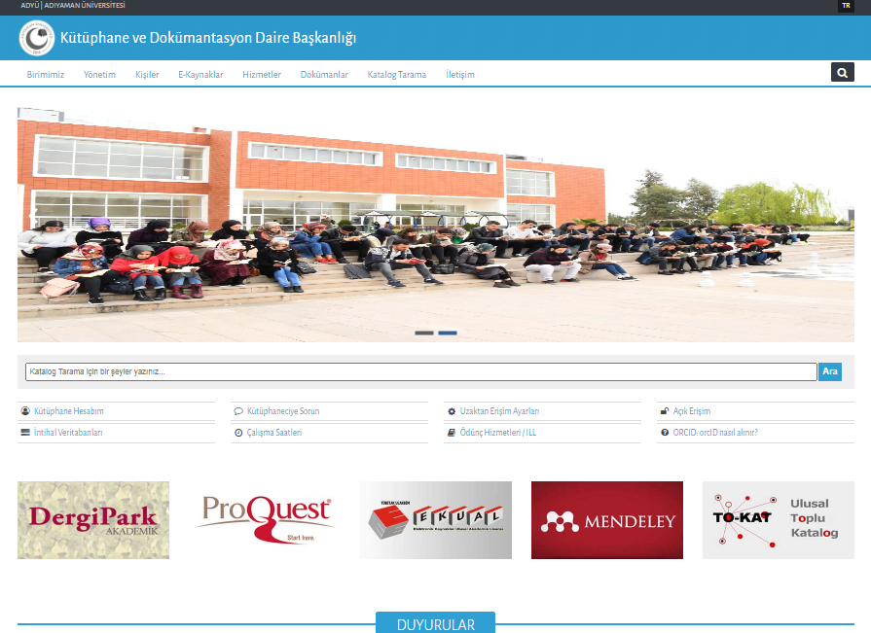
WEB HİZMETLERİ
Kütüphanemiz web sayfasından;
Duyurulara ulaşabilir,
Veritabanlarına erişebilir,
Kütüphane hesabınızı kullanabilir,
Kütüphaneciye sorabilir,
Açık erişim verilerine erişebilir ve
Kütüphane katalog taraması yapabilirsiniz.

Slide 15
KULLANICILARA GÖRE ÖDÜNÇ KİTAP SAYILARI VE SÜRELERİ
Alınan materyalin ödünç süresi dolmadan bir defaya mahsus süresi uzatılabilir.
Tatil günlerinde ödünç verilen kitap sayısı ve ödünç süresi uzatılır.
Danışma kaynakları, süreli yayınlar ve kütüphane kullanıcıları için rezerve edilmiş
kaynaklar ödünç verilmemektedir.
KULLANICILAR | Kitap Sayısı | Süre
Akademik ve İdari Personel | 5 | 30 Gün
Yüksek Lisans ve Doktora Öğrencileri | 5 | 30 Gün
Öğrenci | 3 | 15 Gün
Dış Kullanıcı | 3 | 10 Gün

Slide 16
BÜTÇEMİZ
ALLPPT.com _ Free PowerPoint Templates, Diagrams and Charts

Slide 17
KÜTÜPHANE BÜTÇE UYGULAMA SONUÇLARI (2021)
Açıklama | K.B.Ö. | Yıl Sonu Ödenek | Harcama | K.B.Ö. /Toplam Ödenek. (%) | Harcama/ K.B.Ö | Harcama/ Top. Ödenek (%)
Personel Giderleri | 810.000,00 | 810.000,00 | 809.605,41 |  |  | %100
Sos. Güv. Kurum. Devlet Primi Gid. | 135.390,00 | 135.390,00 | 135.390,00 |  |  | %100
Mal ve Hizmet Alım Giderleri | 26.610,00 | 187.610,00 | 182.723,35 |  |  | %97,3
Sermaye Giderleri | 500.000,00 | 550.000,00 | 550.000,00 |  |  | %100
Sermaye Transferleri
TOPLAM | 1.472,000,00 | 1.683,000,00 | 1.677.718,76 |  |  | %99,6

Slide 18
KÜTÜPHANE BÜTÇE UYGULAMA SONUÇLARI (2021)
ELEKTRONİK KAYNAKLAR: 550.000,00 TL.
5 Veritabanı
2021 YILI KÜTÜPHANE BÜTÇESİ: 550.000,00 TL.
KALAN: 0 TL.

Slide 19
GECİKME CEZALARI
Gününde iade edilmeyen materyaller için pos cihazından işlem yapılmış ve dış
kullanıcılar için makbuz kesilmiştir.
Tahsil edilen 3.674,27 TL Strateji Geliştirme Daire Başkanlığı hesabına yatırılmıştır.
Pandemi sebebiyle 16.03.2020-31.10.2021
tarihleri için gecikmeler göz ardı edilmiş
gecikme cezaları alınmamıştır.

Slide 20
KÜTÜPHANEDEN YARARLANMA ORANLARI
ALLPPT.com _ Free PowerPoint Templates, Diagrams and Charts

Slide 21
MERKEZ, FAKÜLTE VE İLÇE KÜTÜPHANELER BASILI YAYINLAR
KÜTÜPHANELER | BASILI KAYNAK SAYILARI
Merkez Kütüphane | 87.970
Besni MYO Kütüphanesi | 4490
Gölbaşı MYO Kütüphanesi | 3856
Kahta MYO Kütüphanesi | 4925
Tıp Fakültesi Kütüphanesi | 3279
Diş Hekimliği Fakültesi Kütüphanesi | 382
İslami İlimler Fakültesi Kütüphanesi | 5282
Mühendislik Fakültesi Kütüphanesi | 6664
TOPLAM | 116.848
36 adet elektronik kitabımız bulunmaktadır.

Slide 22
ELEKTRONİK YAYINLAR
ELEKTRONİK KAYNAKLAR (2021)
Veri tabanları | 20
İntihal Programı (Turnitin ve Ithenticate) | 2
Veri Tabanları ile ulaşılabilen Tam Metin Dergi Sayısı | 21.500
Veri tabanları ile ulaşılabilen Tam Metin Kitap Sayısı | 200.000
Veri tabanları ile ulaşılabilen Elektronik Kaynaklı Tez Sayısı | 2.500.000 tam metin 1.500.000 özet

Slide 23
KÜTÜPHANE KAYNAKLARI
2021 SAYILARI İLE KÜTÜPHANE
Kütüphanede takip edilen basılı süreli yayın sayısı | 1
Kütüphanede takip edilen elektronik veri tabanı sayısı | 22
Kütüphanede takip edilen elektronik dergi sayısı | 21.500
Üniversite kütüphanesindeki toplam basılı kitap sayısı ( İlçe ve diğer Küt.) | 116.848
Üniversite kütüphanesindeki toplam lisansüstü tez sayısı | 488
Kütüphanenin haftalık ortalama hizmet süresi | 62 saat

Slide 24
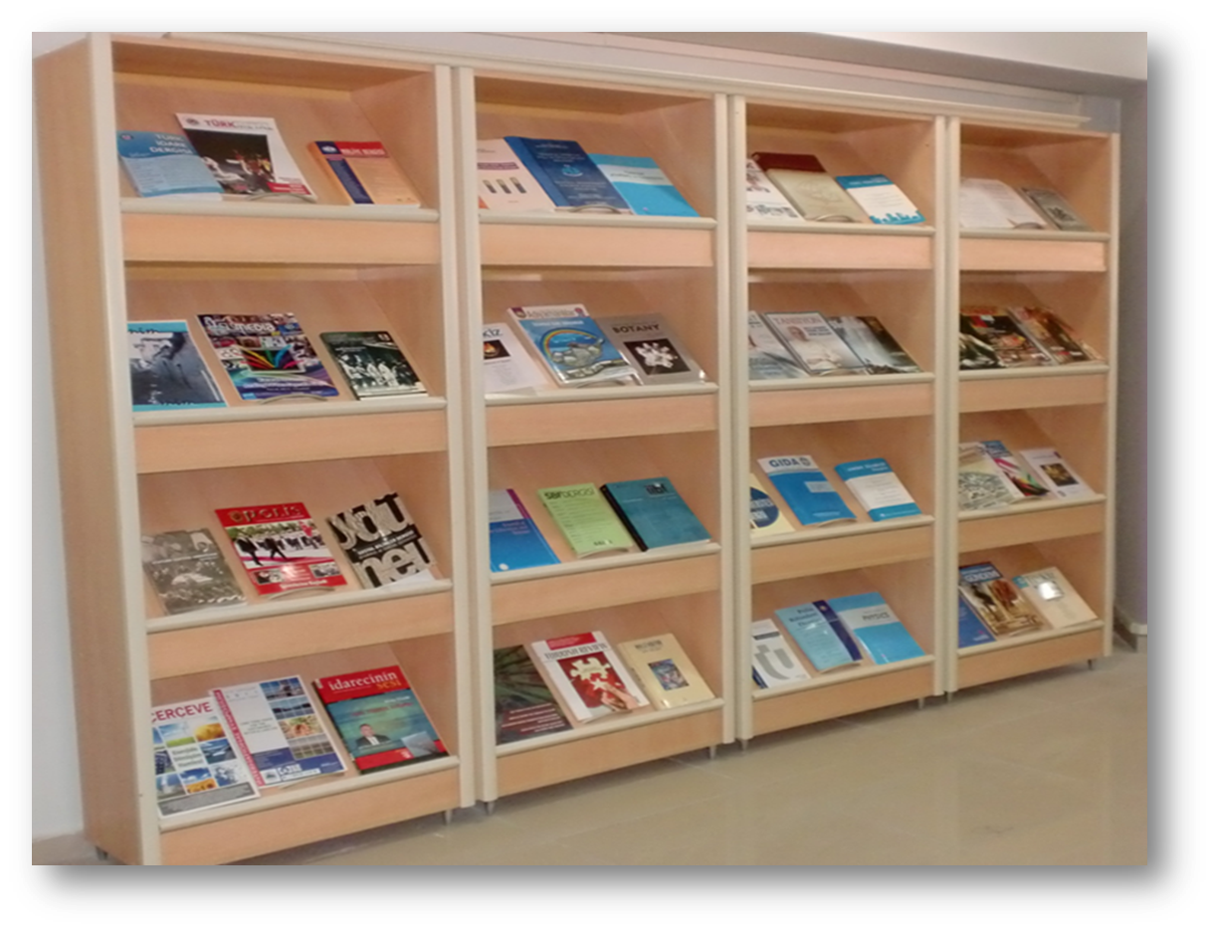
SÜRELİ YAYINLAR
11 adet yerel gazete aboneliği ve 1 adet dergi aboneliğimiz bulunmaktadır.
Gazeteler: Gündem, Güne Bakış, Yeniyol, Yenigün, Yaman, Duruş, Gap Olay, Şehirde Bu Hafta, Işık, Halkın Sesi ve Adıyaman’da Haber
Dergi: Bilim ve Teknik.

Slide 25
KAYITLI KULLANICI SAYISI VE YARARLANMA (2021)
Kullanıcı | Kayıtlı | Yararlanılan Kitap Sayısı
Akademik Personel | 446 | 707
İdari Personel | 306 | 81
Öğrenci | 19808 | 7475
Dış Kullanıcı | 414 | 466
TOPLAM | 20.974 | 8.729

Slide 26
KÜTÜPHANE FAALİYETLERİ
ALLPPT.com _ Free PowerPoint Templates, Diagrams and Charts

Slide 27
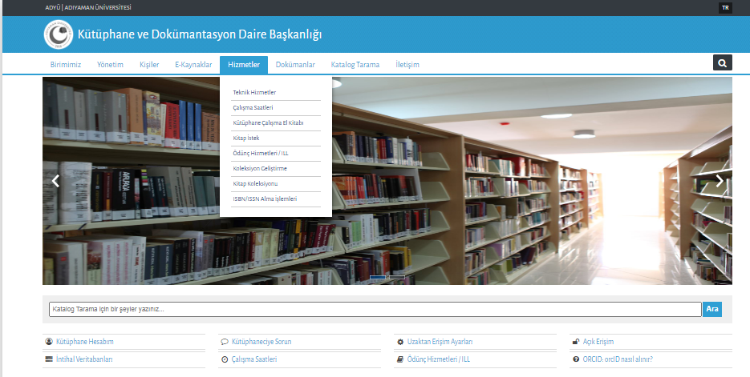
KİTAP İSTEKLERİ
Fakülte/Yüksekokul ve diğer birimlerimizden gelen Türkçe ve yabancı kitap ile beraber Kütüphanemizin de okuyucularımızdan gelen ihtiyaç ve isteklere istinaden kitap eklemesi sonucunda 441 adet kitap isteği olmuştur.

Slide 28
BAĞIŞ YAYINLAR
FİRMA ADI | YAYIN ADEDİ | TUTARI (TL)
Muhtelif Bağışlar | 264 | -
TEZ | - | ----

Slide 29
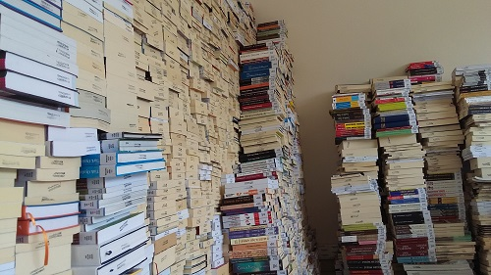
KATALOĞU YAPILAN KİTAPLAR
2021 yılı içerisinde toplam 1.152 adet kitabın katalogu yapılmış olup 1.099
adet kitabın katalog bilgileri düzeltilmiştir.

Slide 30
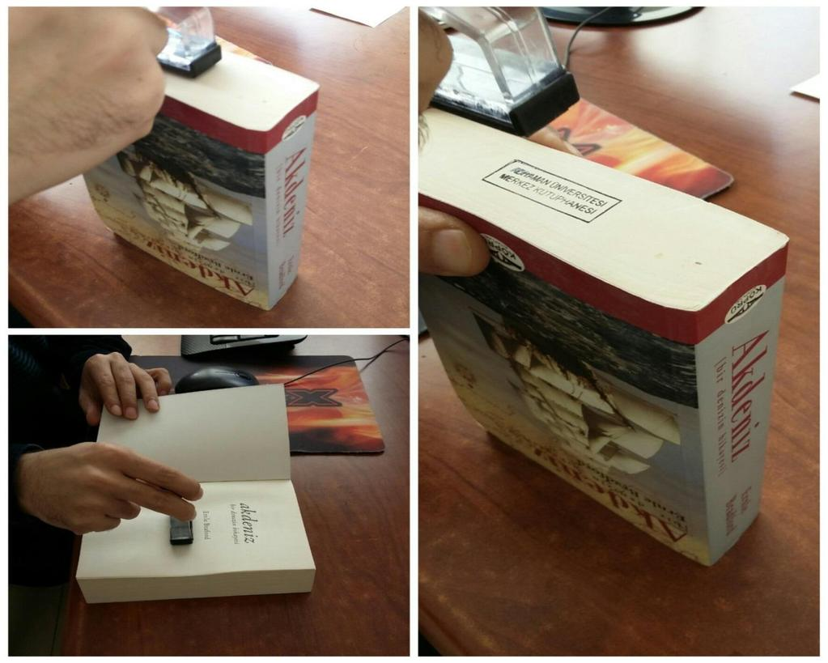
KİTAPLARIN İŞLEMLERİ
1.152 kitabın kataloglama, sınıflama,
etiketleme, mühürleme ve güvenlik işlemleri ayrı ayrı yapılmıştır.

Slide 31
DSPACE (AÇIK ERİŞİM)
Telif hakları da göz önünde bulundurularak üniversitemiz adresli yayınların kurumsal arşiv ve açık erişim sistemine aktarma çalışmaları devam etmektedir. Bugüne kadar 745 yayının sisteme girişi yapılmıştır.
Yüksek Lisans/Doktora Tezleri/Uzmanlık Tezleri | 435
Kitaplar | -
Makale | 310
TOPLAM | 745

Slide 32
KÜTÜPHANELERARASI İŞBİRLİĞİ
TÜBESS (Türkiye Belge Sağlama ve Ödünç Verme Sistemi)
TÜBESS sistemi ile istekte bulunulan tezleri YÖK aracılığıyla isteyip kullanıcımıza ulaştırıyoruz. 11 adet tez Üniversitemiz okuyucuları tarafından istenmiş ve
kullanıcımıza ulaştırılmıştır
KİTS (Kütüphaneler Arası İşbirliği Takip Sistemi)
Bu sistem sayesinde Üniversitemiz okuyucularına toplam 51 kitap ödünç sağlanmış olup diğer üniversiteler toplam 6 kitap ödünç gönderilmiştir.

Slide 33
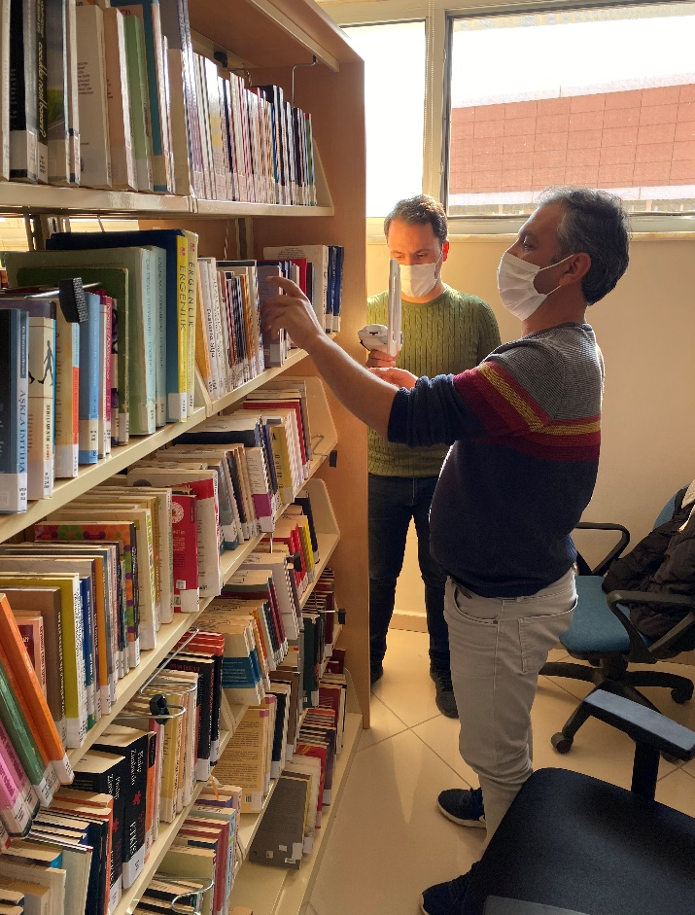
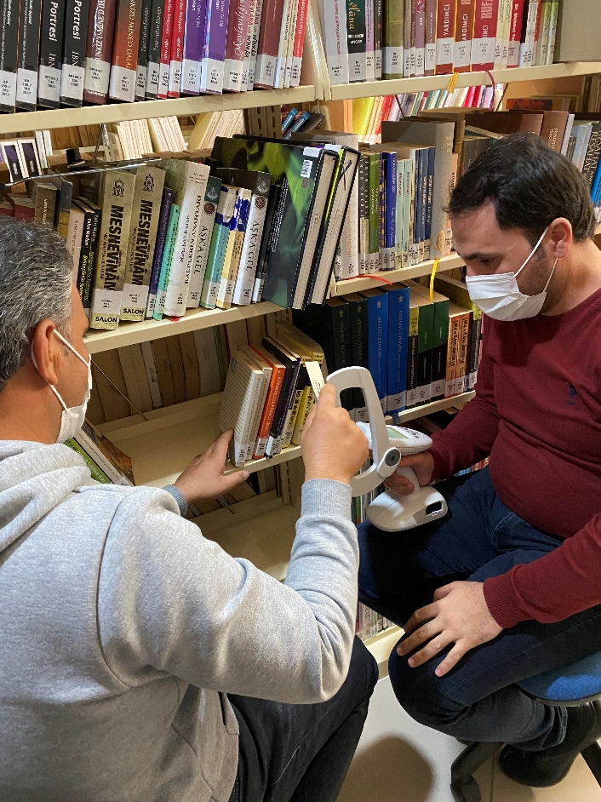
SAYIM
Kütüphanedeki kitapların
sistem üzerinden sayımları yapılmış olup çalınmış,
eksik ve yırtık kitaplar
tespit edilmiş düşümleri
yapılmıştı.

Slide 34
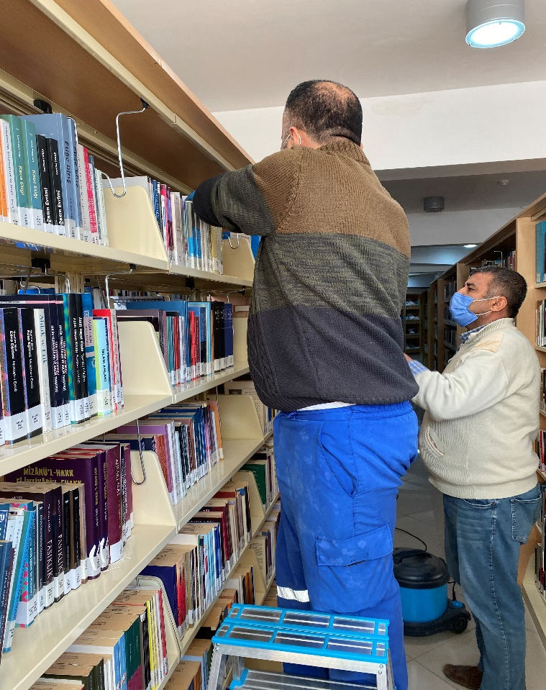
COVİD-19 TEDBİRLERİ
Yüz yüze eğitime geçilmesi
sebebiyle kitaplar, raflar temizlenip düzenli aralıklarla dezenfekte işlemi yapılmıştır.

Slide 35
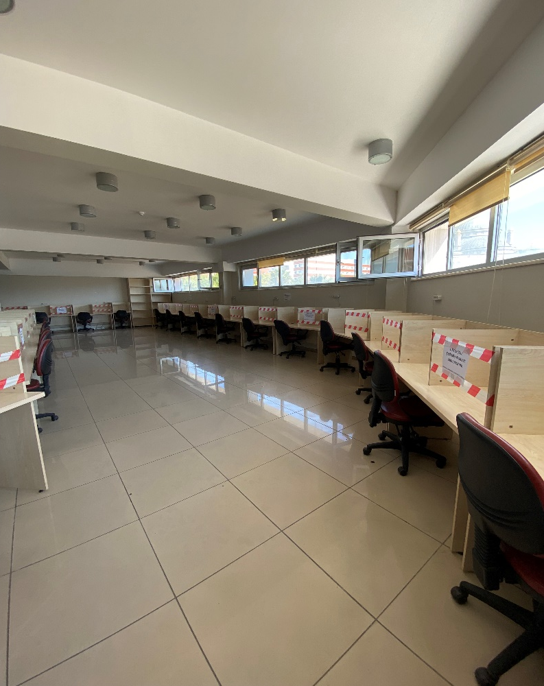
COVİD-19 TEDBİRLERİ
Okuma salonları mesafe ve temizlik kurallarına uygun olacak şekilde düzenlenmiştir.

Slide 36
VERİTABANI EĞİTİM TOPLANTISI
2021 yılında kullanıcılarımız için ClinicalKey, Web Of Science, Complete anatomy, Informascop, Turcademy ve Proquest veritabanlarının online
eğitimleri yapıldı.

Slide 37
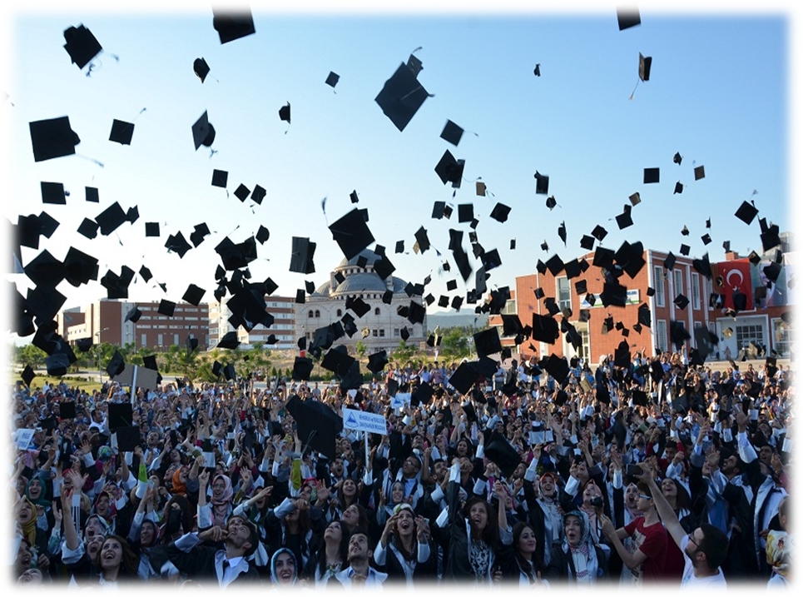
ÖĞRENCİ MEZUNİYETİ
Mezun olan 2572 öğrencimizin mezuniyet çıkış belgeleri onaylanmıştır.
Ayrıca 223 kendi isteğiyle
ayrılan kişinin çıkış işlemi
yapılmıştır.

Slide 38
YILLARA GÖRE KÜTÜPHANEMİZ
ALLPPT.com _ Free PowerPoint Templates, Diagrams and Charts

Slide 39
KÜTÜPHANE BÜTÇESİ (TL)

Slide 40
BASILI KAYNAK SAYISI

Slide 41
ELEKTRONİK KAYNAKLAR

Slide 42
PERSONEL SAYISI

Slide 43
KÜTÜPHANE OKUYUCUSU SAYISI

Slide 44
ÖDÜNÇ SAYISI
*Uzaktan eğitim ve pandemi sebebiyle veriler düşmüştür.

Slide 45
ARZ EDERİM

